Slide 1


Средно училище „Владимир Комаров“
град Велико Търново
специалност „Автоматизация на
непрекъснати производства“

Slide 2
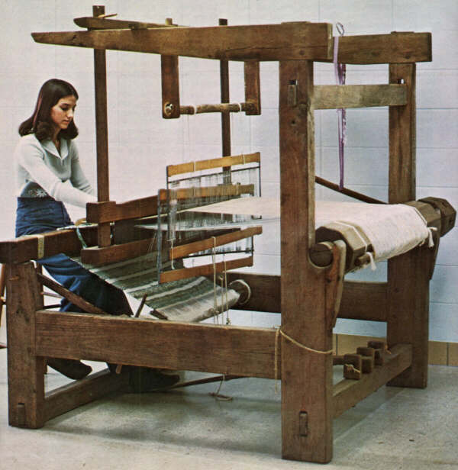
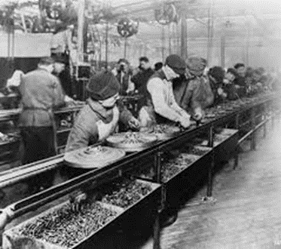
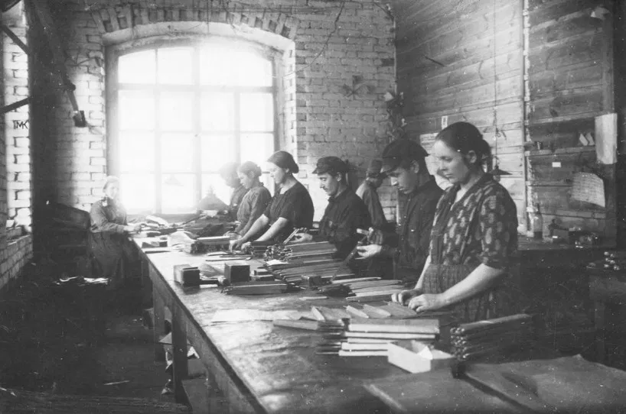
Средно училище „Владимир Комаров“, град Велико Търново
Замисляли ли сте някога какъв щеше да бъде животът ни, ако продукцията на предприятията се произвеждаше с физически труд?
Представете си само-всичко да бъде направено с ръце, монтирано с ръце, доставено с ръце, а изработката щеше да струва по-скъпо и да отнема повече време.

Slide 3
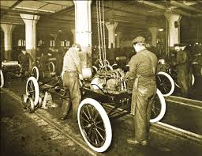
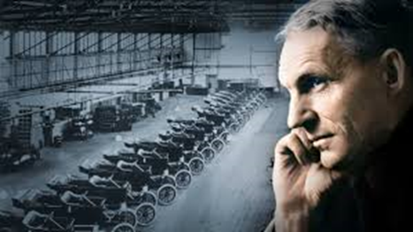
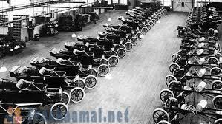
Средно училище „Владимир Комаров“, град Велико Търново
Идеята за автоматизация на производствата не е случайна. Тя се открива във всяко устройство, с което се пести труд.
Всъщност нейното начало стартира с въвеждането на Първата подвижна поточна линия през 1910 година за производство на автомобили в заводите на Ford.

Slide 4
Средно училище „Владимир Комаров“, град Велико Търново
Автоматизация на производството е:
комплекс от средства, позволяващи осъществяването на производствените процеси без непосредствено човешко участие, но под непрекъснат човешки контрол
увеличаване на производителността, снижаване на себестойността и подобряване качеството на готовата продукция
машини, работещи самостоятелно, без човешка намеса

Slide 5


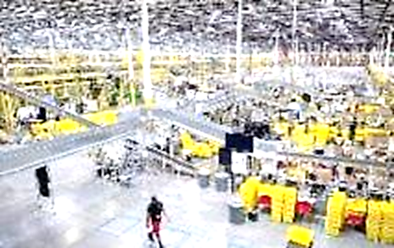
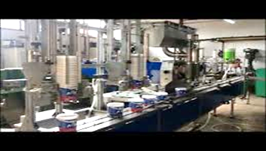
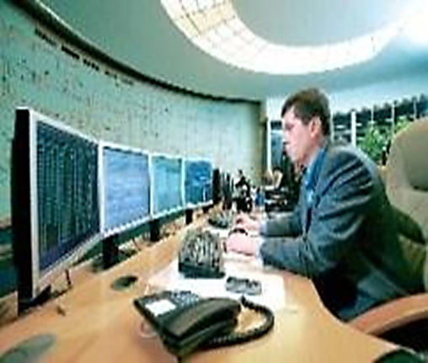
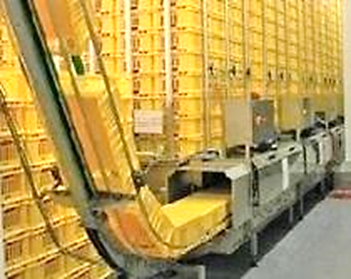
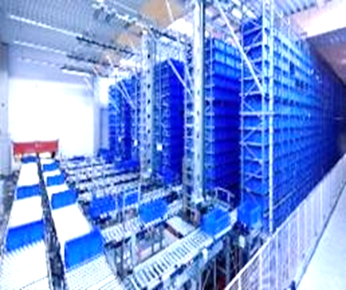
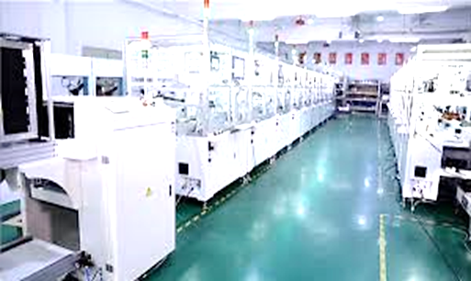
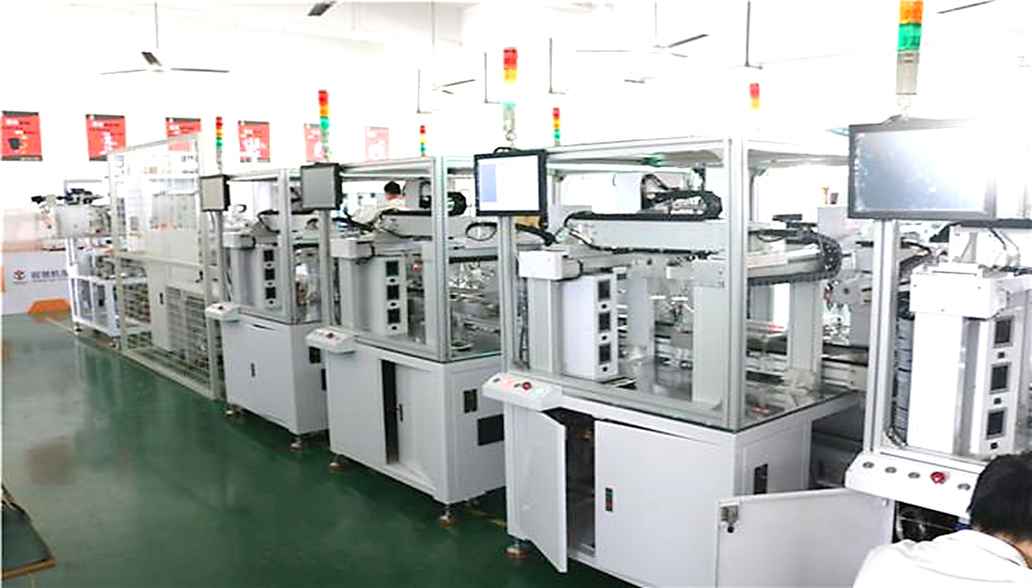

Slide 6
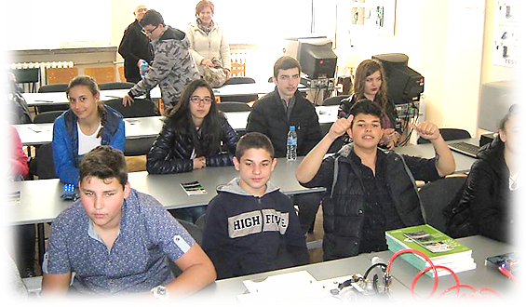
И все пак автоматизираните производства се нуждаят от обучени и квалифицирани хора, които да са способни да осъществяват и поддържат автоматизираните процеси.
В отговор на нуждите на пазара на труда
в СУ „Владимир Комаров“ се разкри професионална паралелка по специалността „Автоматизация на непрекъснати производства“ с професия „Техник по автоматизация“

Slide 7
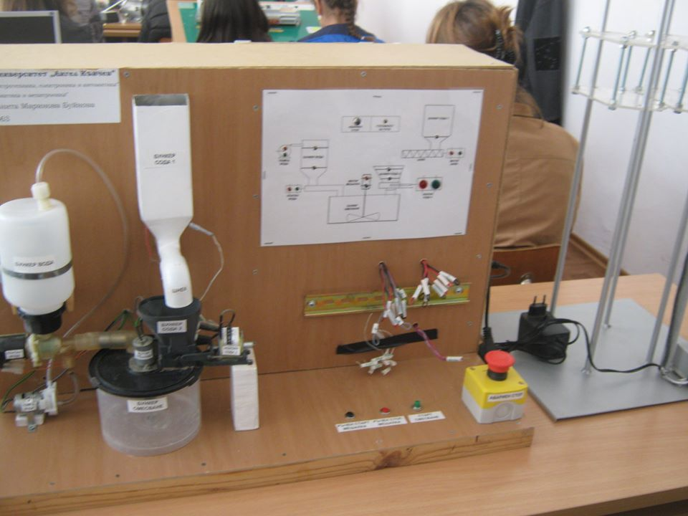
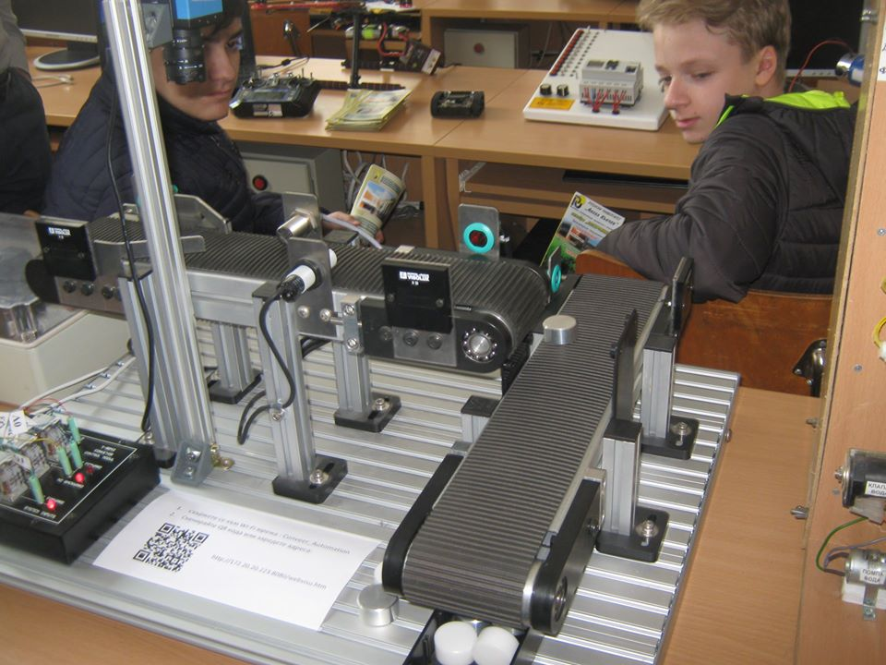
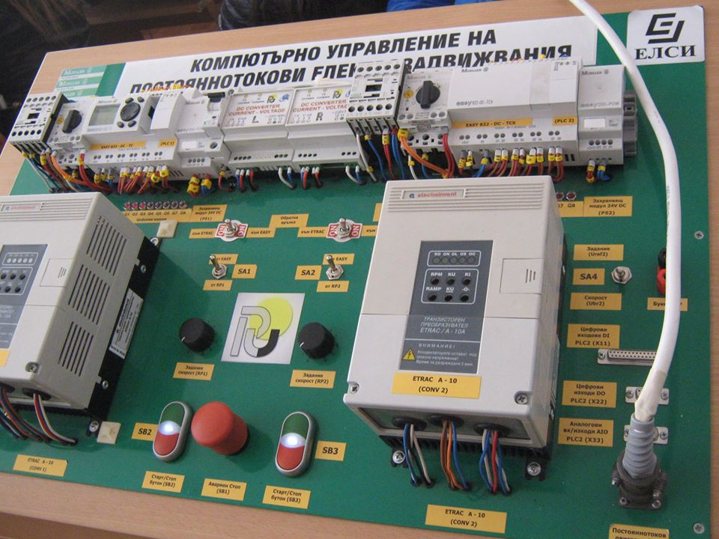
Обучението проследява производствения процес от самото му зараждане и развитието му във времето под влияние на Първата и Втората индустриална революция.
Разглеждат се настъпващите промени в съвременните технологии, тяхното място и прилагането им в реалното производство.

Slide 8
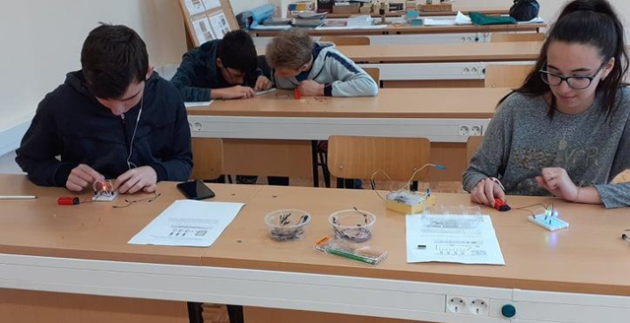
професия „Техник по автоматизация“
Учениците изучават основните закони в електротехниката, най-малките градивни компоненти на сложните системи, електрическите машини и апарати, техническите средства за автоматизиране на процесите и в детайли особеностите на тези процеси.

Slide 9
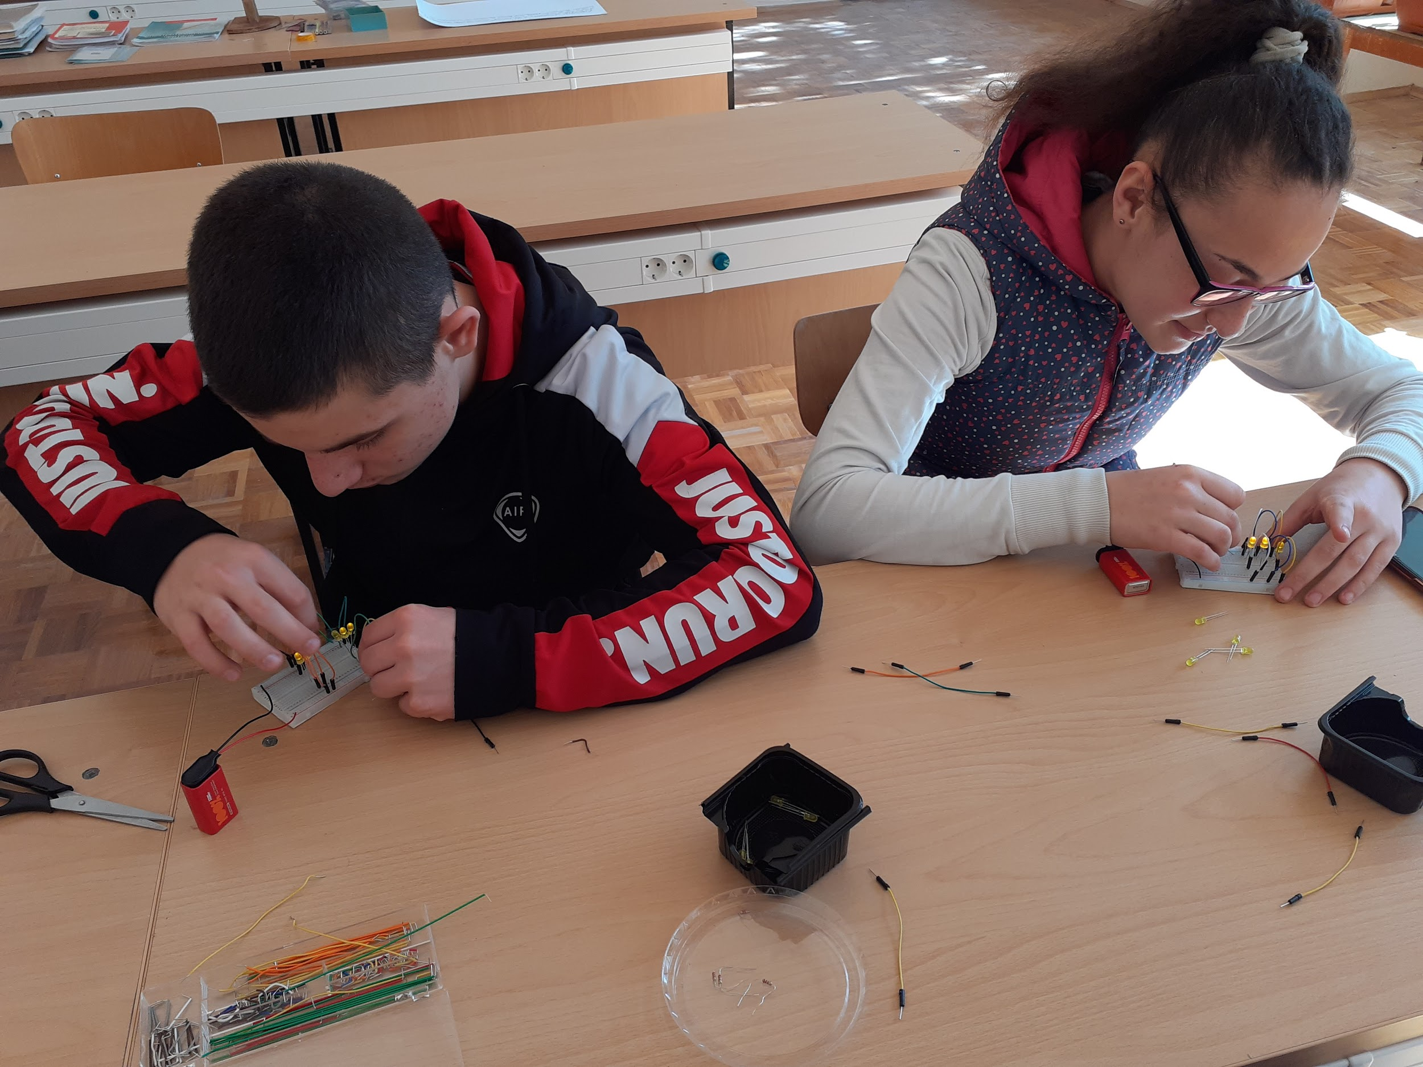
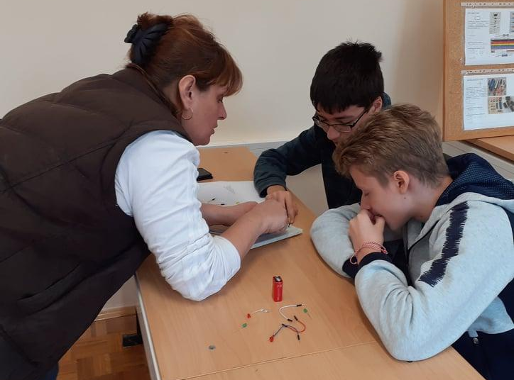
В специализирания кабинет по практика на професията учениците се запознаването със свойствата и функциите на елементите , със задължителните изисквания, които трябва да спазват при изпълнението на определени задачи, и уменията, които трябва да притежават.

Slide 10
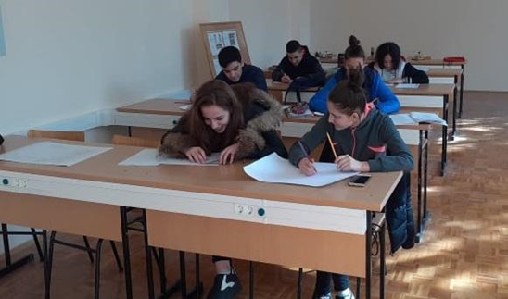
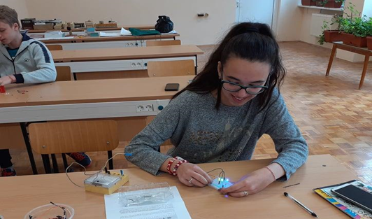
Усвояват се основните стандарти и изисквания за създаване на конструкторска документация, необходима за всеки един проект.

Slide 11
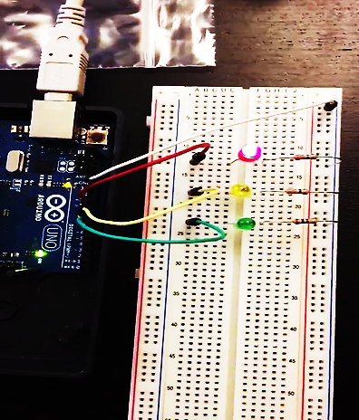
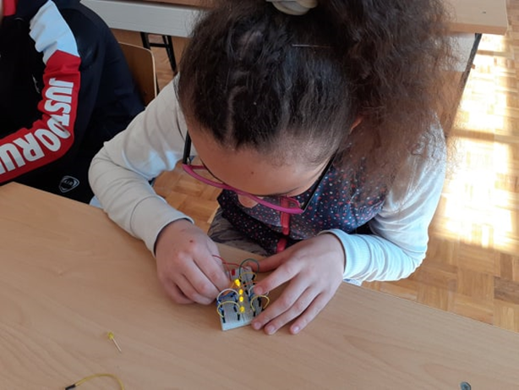
На по-късен етап се изпълняват по-сложни и по-интересни
проектни задачи, интегриращи основни знания в областите на
математиката, физиката и програмирането.
модел на светофар
и неговото функциониране

Slide 12

Учениците от професионалните паралелки-8 и 9 клас взеха участие в онлайн Олимпиада, заедно с още 270 отбора от цяла Европа. Те показаха знания, свързани с познаването и възможностите за предпазване и предотвратяване на природни и технологични бедствия.

Slide 13
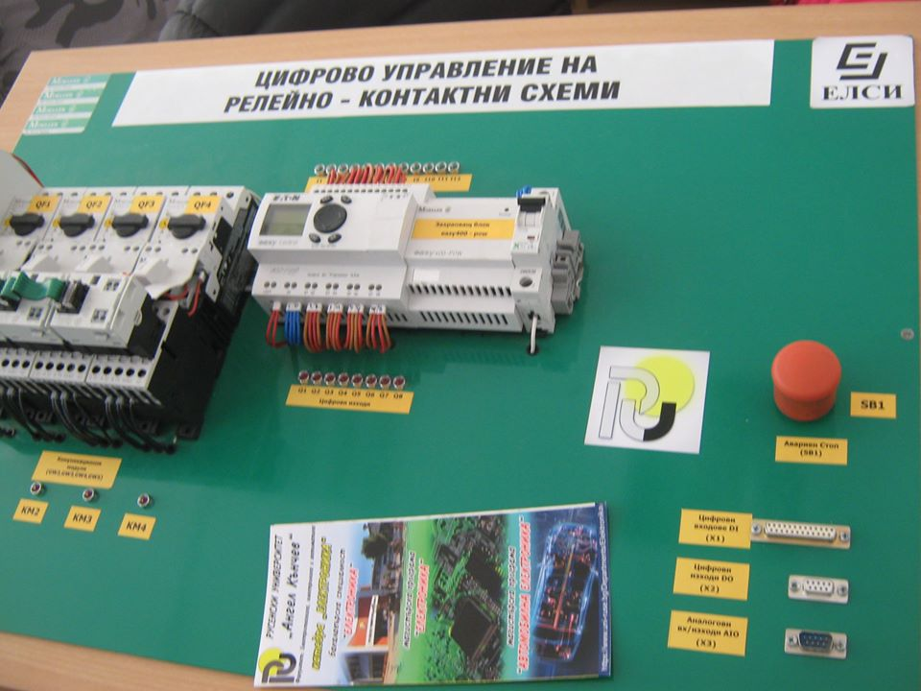
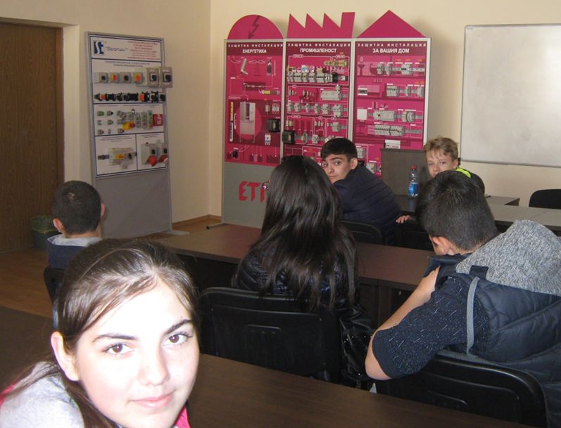
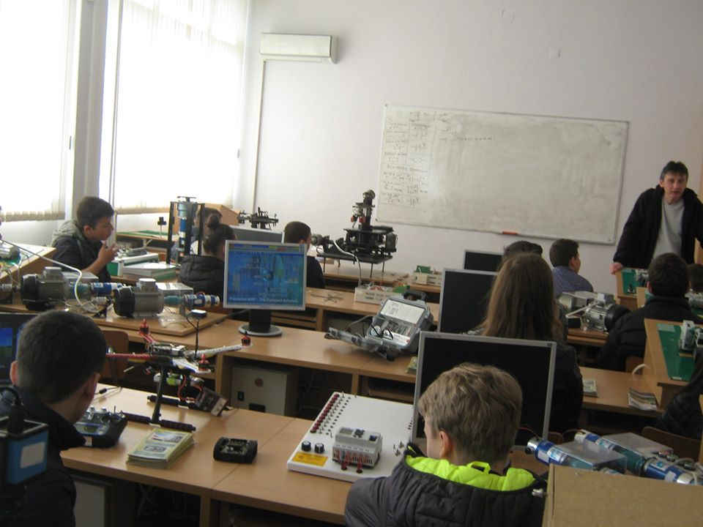
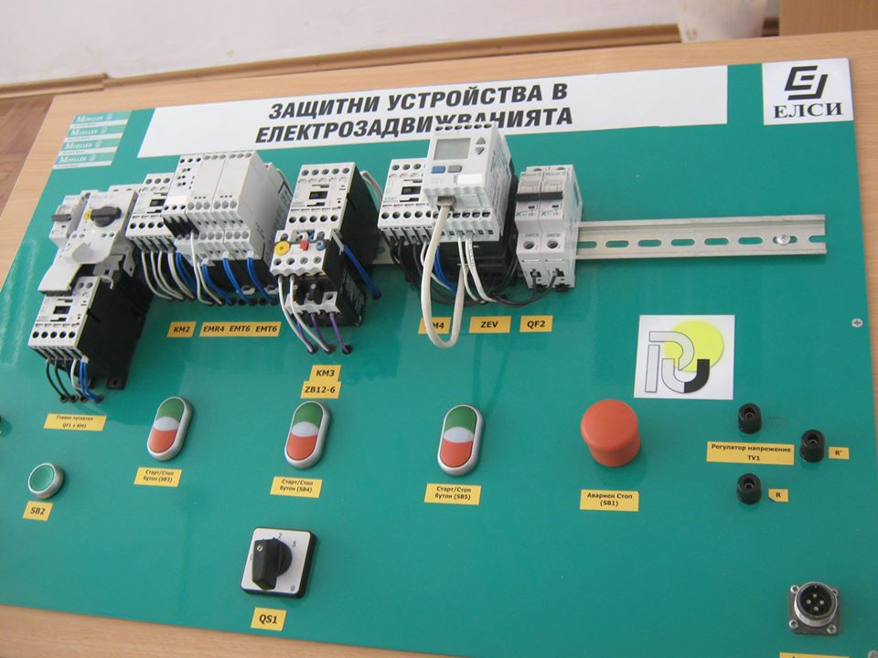
Придобиването на професията “Техник по автоматизация” дава възможност за организиране и контролиране на дейности по поддържане и експлоатация на технически устройства в рамките на различни по вид автоматизирани системи.

Slide 14
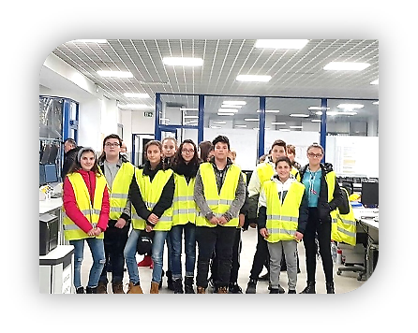
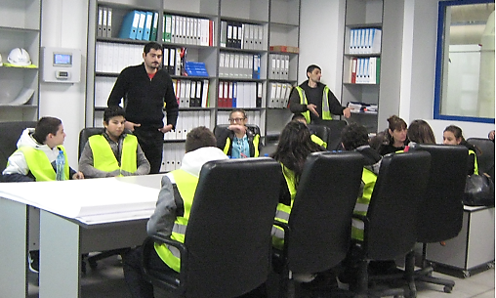
Образователната възможност се осъществява с цялостната подкрепа на една от най-големите фирми в града-“Кроношпан България” ЕООД и сътрудничество с Русенския университет “Ангел Кънчев”.
Завършилите ученици имат реален шанс да продължат образованието си във всички университети в страната и чужбина, и да развият и усъвършенстват получените знания.

Slide 15
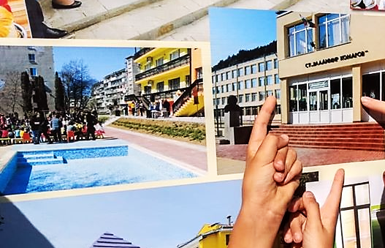
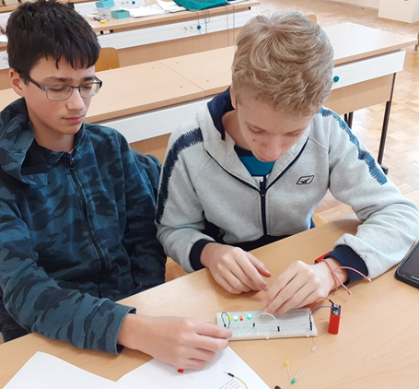
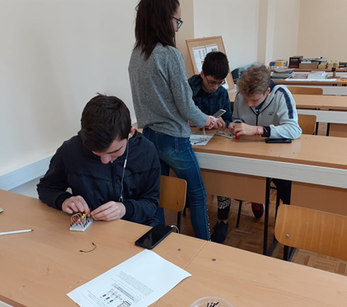
Автоматизацията на производството, въвеждането на роботи, във всички сфери на живота ни, е стремежът на бъдещото развитие на човечеството.
Нека дадем добро начало на изучаването и познаването на всички процеси и детайли, които ще помогнат за реализацията и успеха в професионалната и обществена сфера на живота на нашите ученици!

Slide 16


Средно училище „Владимир Комаров“
град Велико Търново
Добрата подготовка и адекватните знания
са в основата за успеха
на всяко едно начинание!

